Slide 1
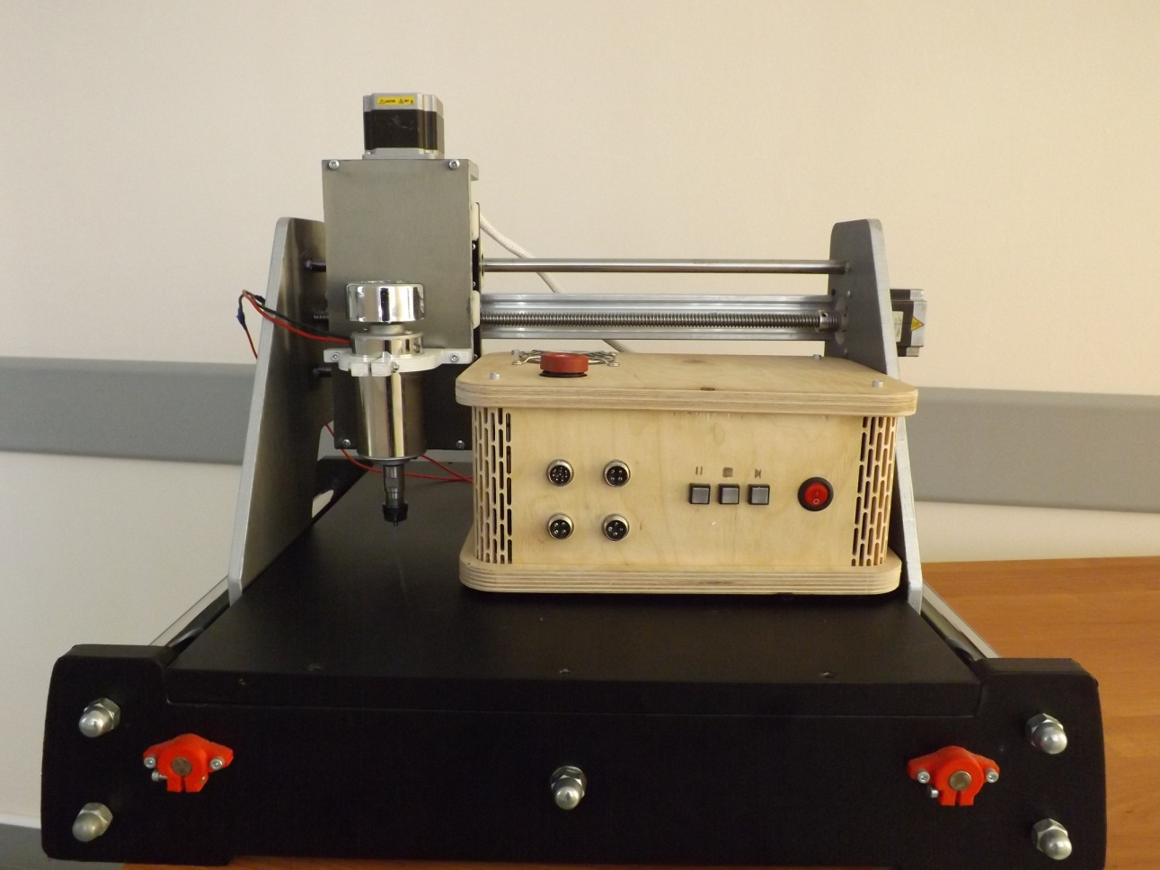
ЧПУ Станок «Саранча»
Создатель: Буйнов Д.
Преподаватель: Кадикин Р.Р.

Slide 2
Цель моей работы:
создание рабочей модели станка, на основе Arduino Mega и шаговых двигателях.
Актуальность моего проекта состоит в том, что другие ЧПУ станки стоят очень дорого, а мой около 20 т.р., и по размерам он намного меньше, так что его можно использовать в домашних условиях.

Slide 3
Технические характеристики:
Рабочее поле – 350*350
Точность позиционирования – 0.01 мм
Скорость перемещения – до 1000 мм/мин.
Трапецевидный винт – 12 мм
Направляющие – 12 мм
Шаговые двигатели – NEMA 17

